Slide 1
Diretoria de Auditoria Geral - SC
Auditoria Permanente na Folha de Pessoal

Slide 2
Problema
Excesso de processos de restituição de valores pagos indevidamente a falecidos (servidores, aposentados ou pensionistas).

Slide 3
SISOBI
O sistema informatizado de controle de óbitos é um sistema que centraliza todos os óbitos nacionais.
Os cartórios são obrigados pela Lei nº 8.870, de 15 de abril de 1994, a informar todos os registros dos óbitos ocorridos no mês imediatamente anterior, devendo da relação constar a filiação, a data e o local de nascimento da pessoa falecida.

Slide 4
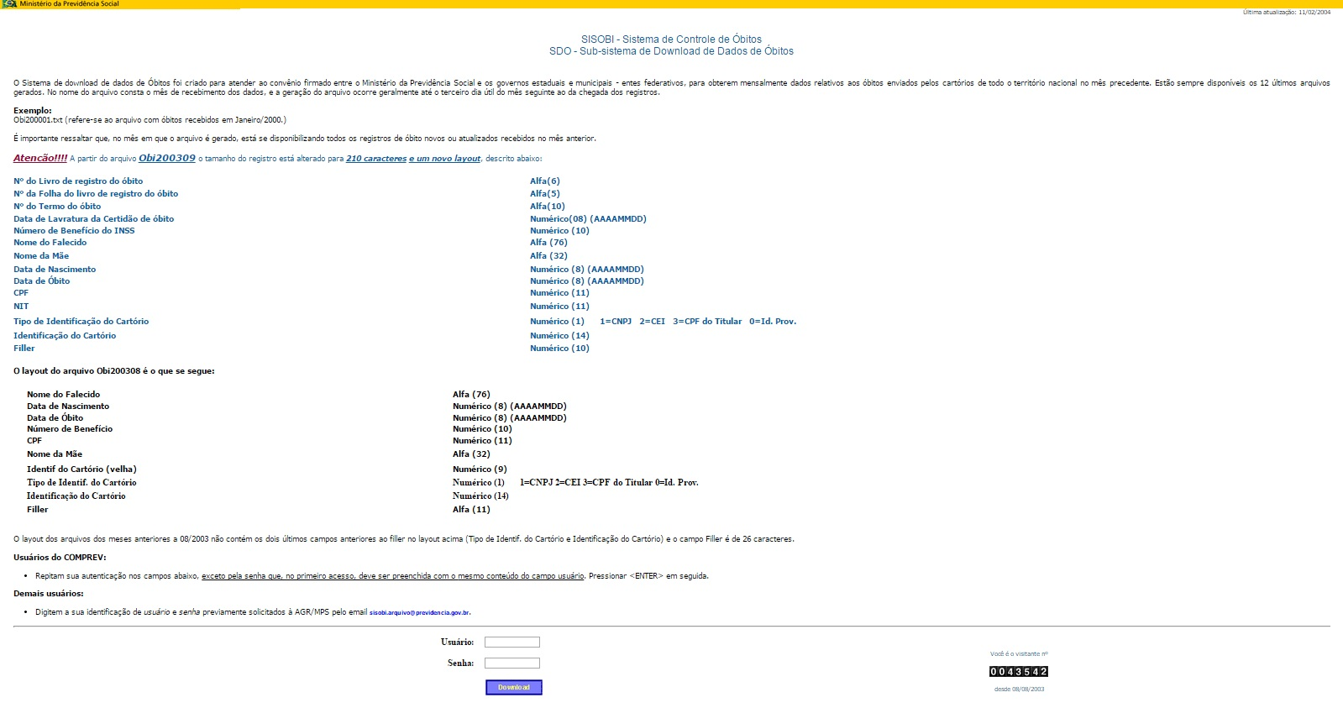
SISOBI

Slide 5
SISOBI

Slide 6
Cruzamento de Dados
Com o software de dados ACL, realizamos o cruzamento do SISOB com as informações constantes da Folha de Pessoal do Estado, com o objetivo de verificar se há falecidos recebendo benefícios indevidamente.

Slide 7
ACL

Slide 8
Resultados
Foram evitados gastos de:
2012 – R$ 2,7 milhões;
2013 – foram R$ 4,4 milhões.

Slide 9
Secretaria de Estado da Fazenda – SEF/SC
Diretoria de Auditoria Geral – DIAG
www.diag.sef.sc.gov.br
Elaborado por Frederico da Luz
Auditor Interno do Poder Executivo
E-mail: faluz@sef.sc.gov.br

